Slide 1
CO₂的性质与应用
—追寻CCUS的足迹
横林初级中学 华苗

Slide 2
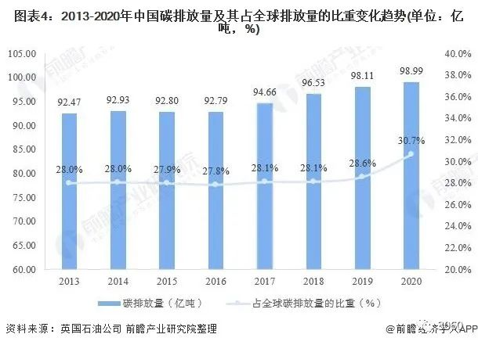
2020年9月中国明确提出2030年“碳达峰”与2060年“碳中和”目标。

Slide 3
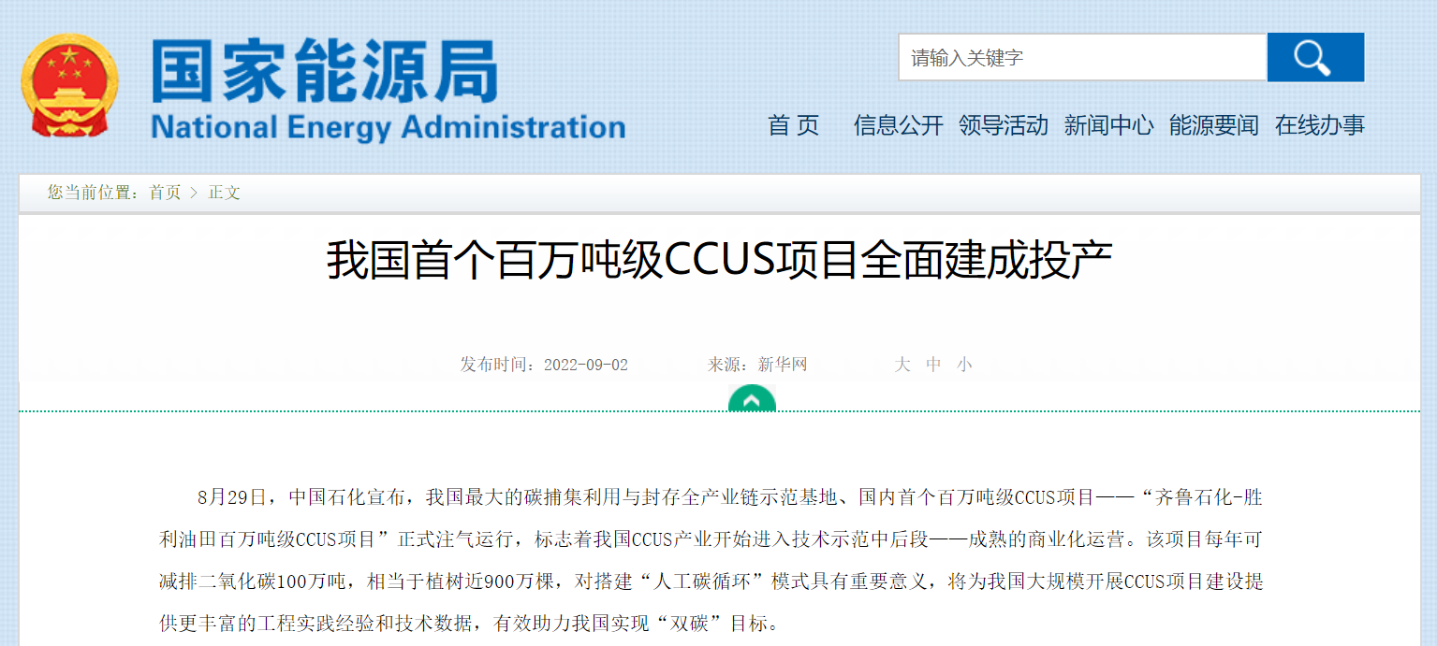
该项目每年可减排二氧化碳100万吨，相当于植树近900万棵，有效助力我国实现“双碳”目标。

Slide 4
什么是CCUS？
Carbon
碳
Capture
捕集
Utilization
利用
Storage
封存
C
C
U
S
排放
捕集
运输
利用/封存

Slide 5
环节一 二氧化碳的排放
Q1：生产生活中，有哪些途径会排放二氧化碳？
化石燃料的燃烧
生物的呼吸作用
微生物的分解作用
自然界中的二氧化碳
碳酸分解
……

Slide 6

思考：实验室中，有哪些反应会产生二氧化碳？

Slide 7
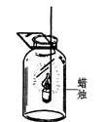
环节二 二氧化碳的捕集与运输
Q2：以蜡烛燃烧为例，实验室如何对排放出的二氧化碳进行捕集？
Q3：如何对二氧化碳进行提纯？请根据二氧化碳的性质设计实验方案。
小提示
提纯某种物质时通常有两种思路：
①将杂质从混合物中除去；
②将有用物质从混合物中取出。

Slide 8
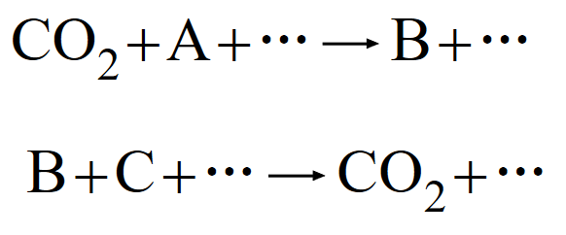
思考：哪种方案更好，为什么？
资料卡
氢氧化钙微溶于水，澄清石灰水中氢氧化钙的含量很少。工业上常用石灰乳（主要成分为氢氧化钙）来吸收二氧化碳。
实验步骤：
1.点燃蜡烛，将其缓慢伸入集气瓶中燃烧。
2.蜡烛熄灭后，取出燃烧匙，向集气瓶中倒入石灰乳，振荡。（摇晃石灰乳至混合均匀后再倒入）
3.将吸收液倒入西林瓶中，加入稀盐酸，制取一瓶二氧化碳。
化学吸收法

Slide 9


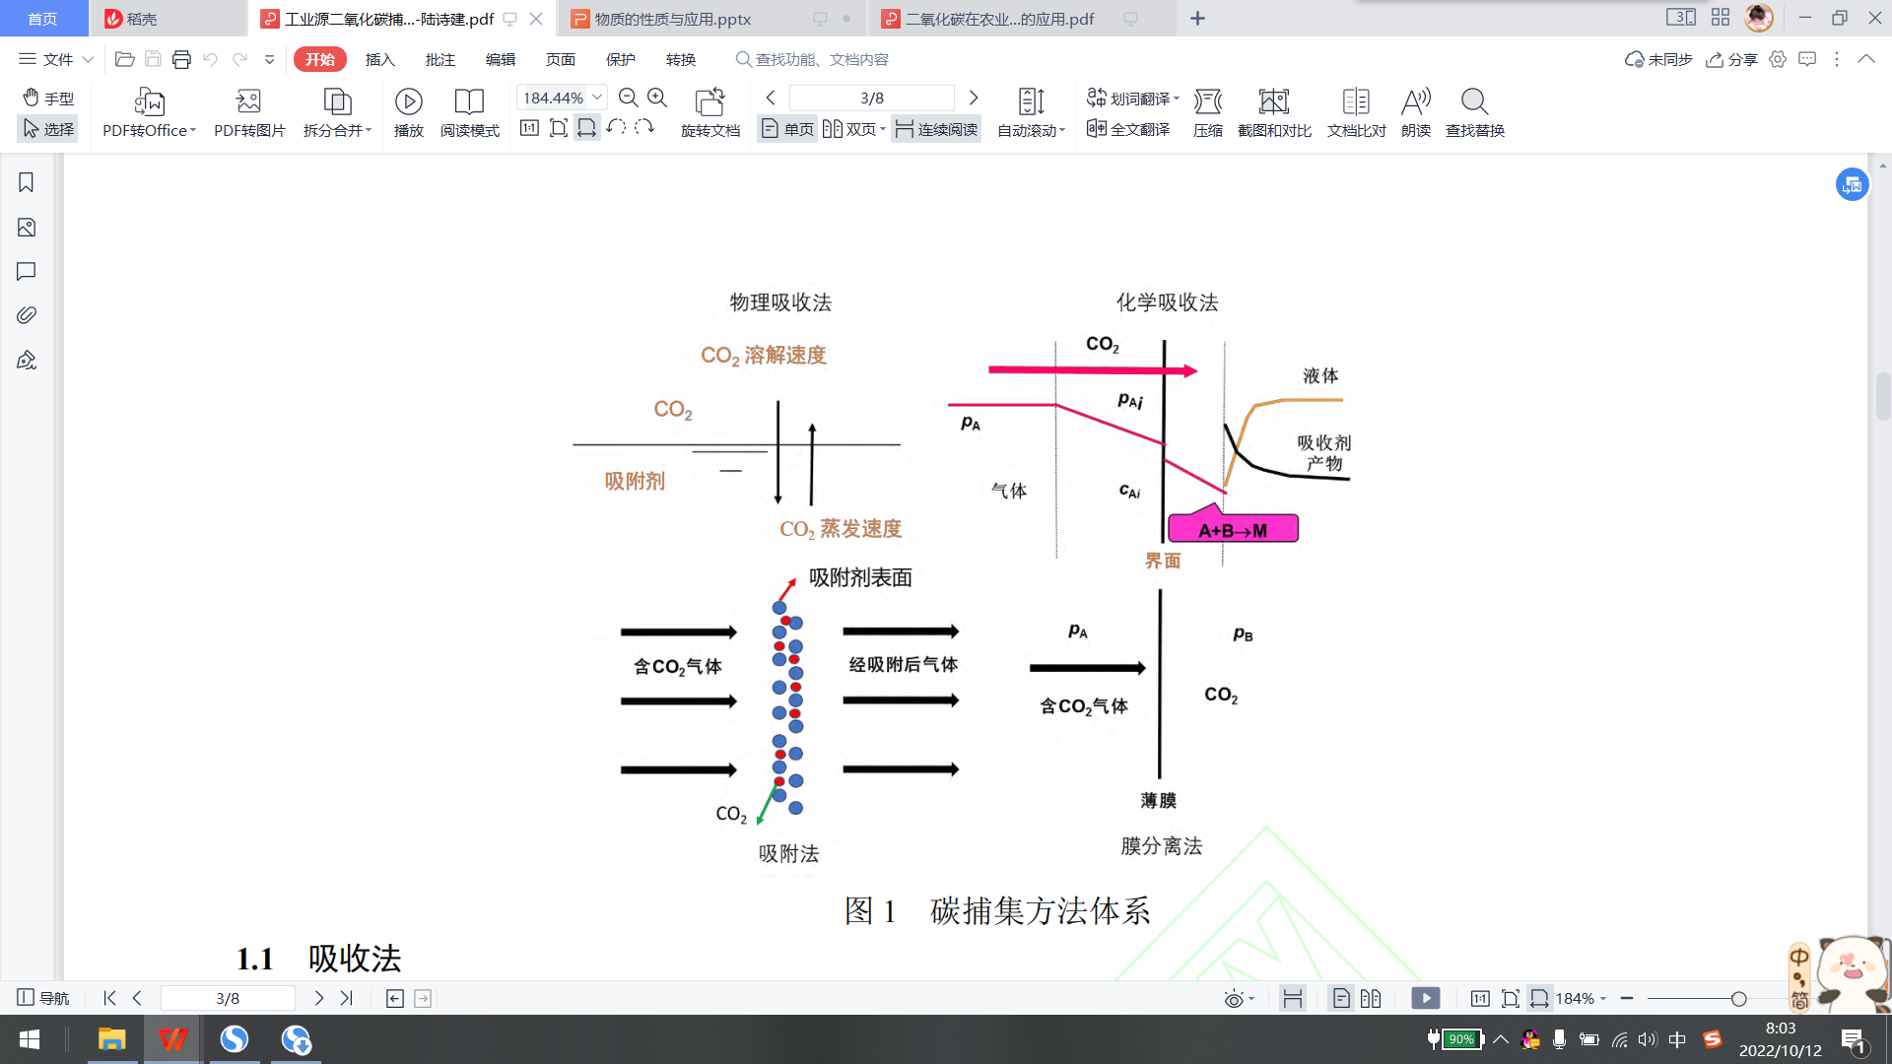
拓展视野
悬赏一亿美元寻找优秀的碳捕集技术

Slide 10
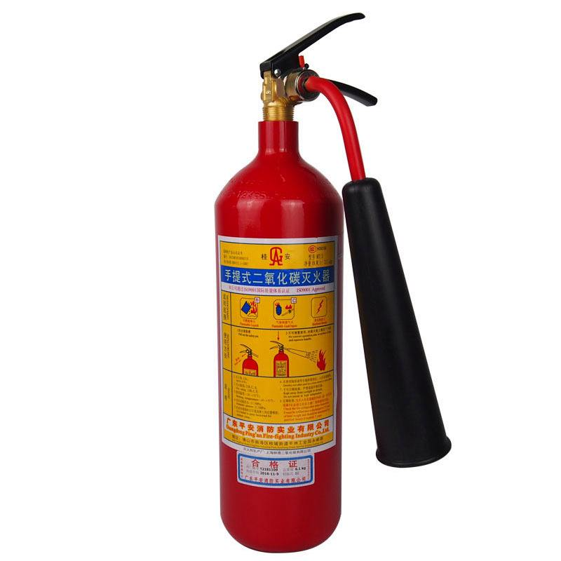
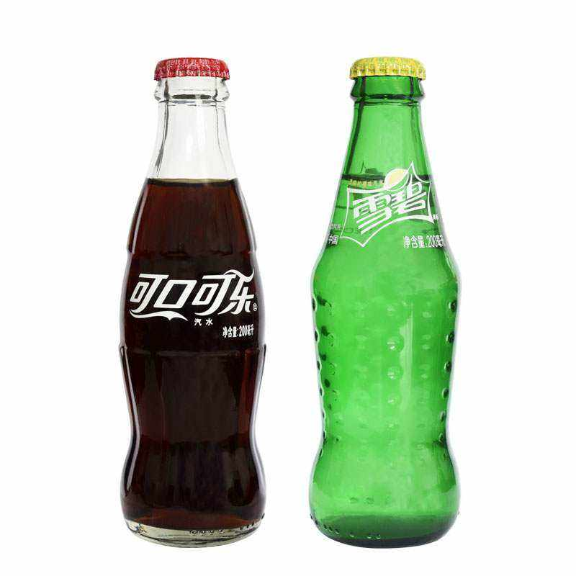
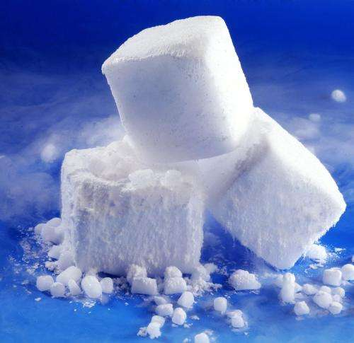
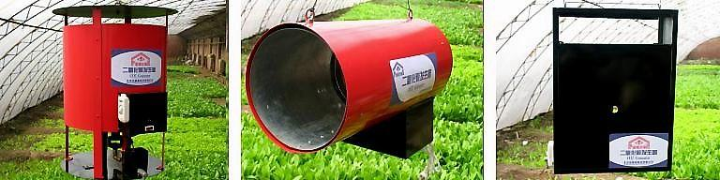
环节三 二氧化碳的利用与封存
Q4：二氧化碳有哪些应用？
思考：任何火场都能利用二氧化碳灭火器进行灭火吗？

Slide 11
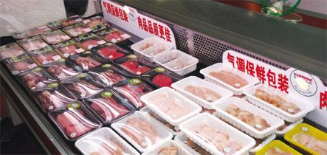
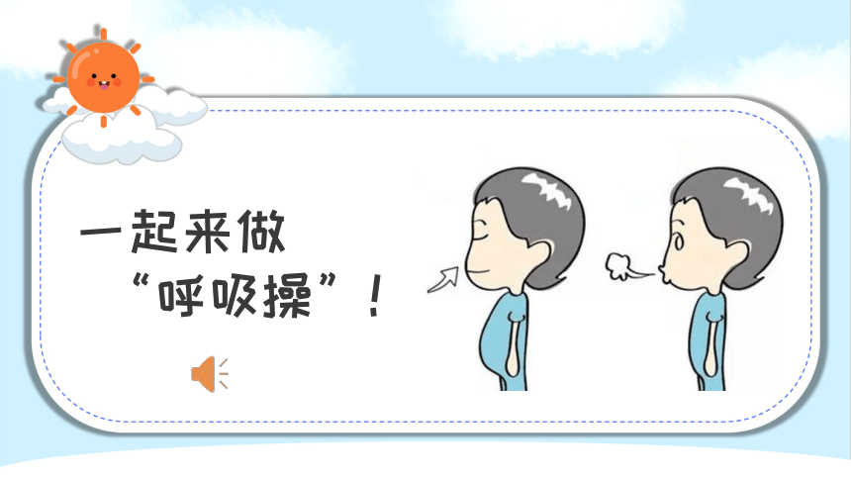
拓展视野
天然气
淀粉
汽油
CO₂ + H₂
包装内充入一定比例的二氧化碳和氮气，用于保鲜食品
甲酸等酸类物质
甲醇等醇类物质
……
利用5%二氧化碳+95%氧气混合气体治疗一氧化碳中毒、休克以及碱中毒。
用二氧化碳与氢气做原料，可生产化工原料和新燃料。

Slide 12
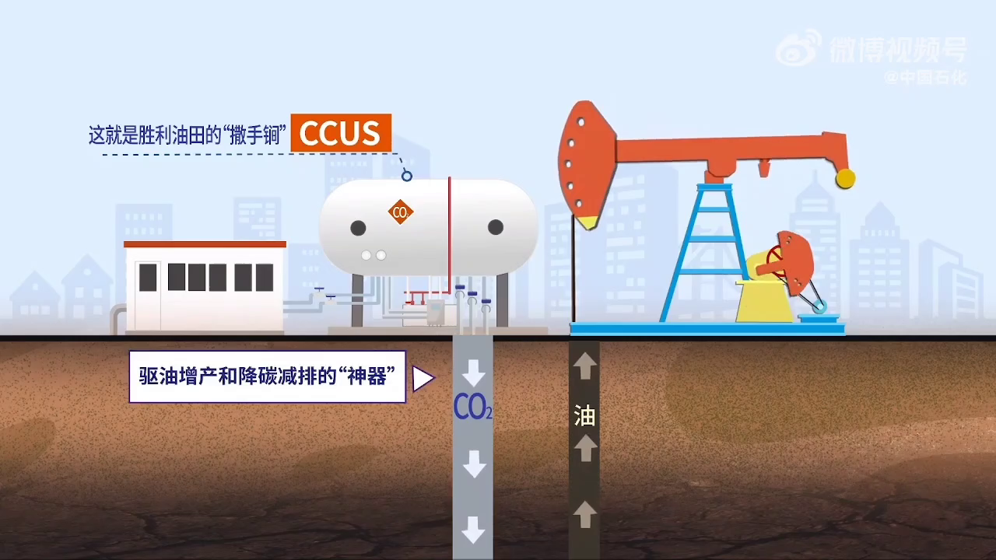

Slide 13

促进科学技术的发展
合理利用物质
认识物质的性质

Slide 14

大国担当 科技兴国

